Slide 1
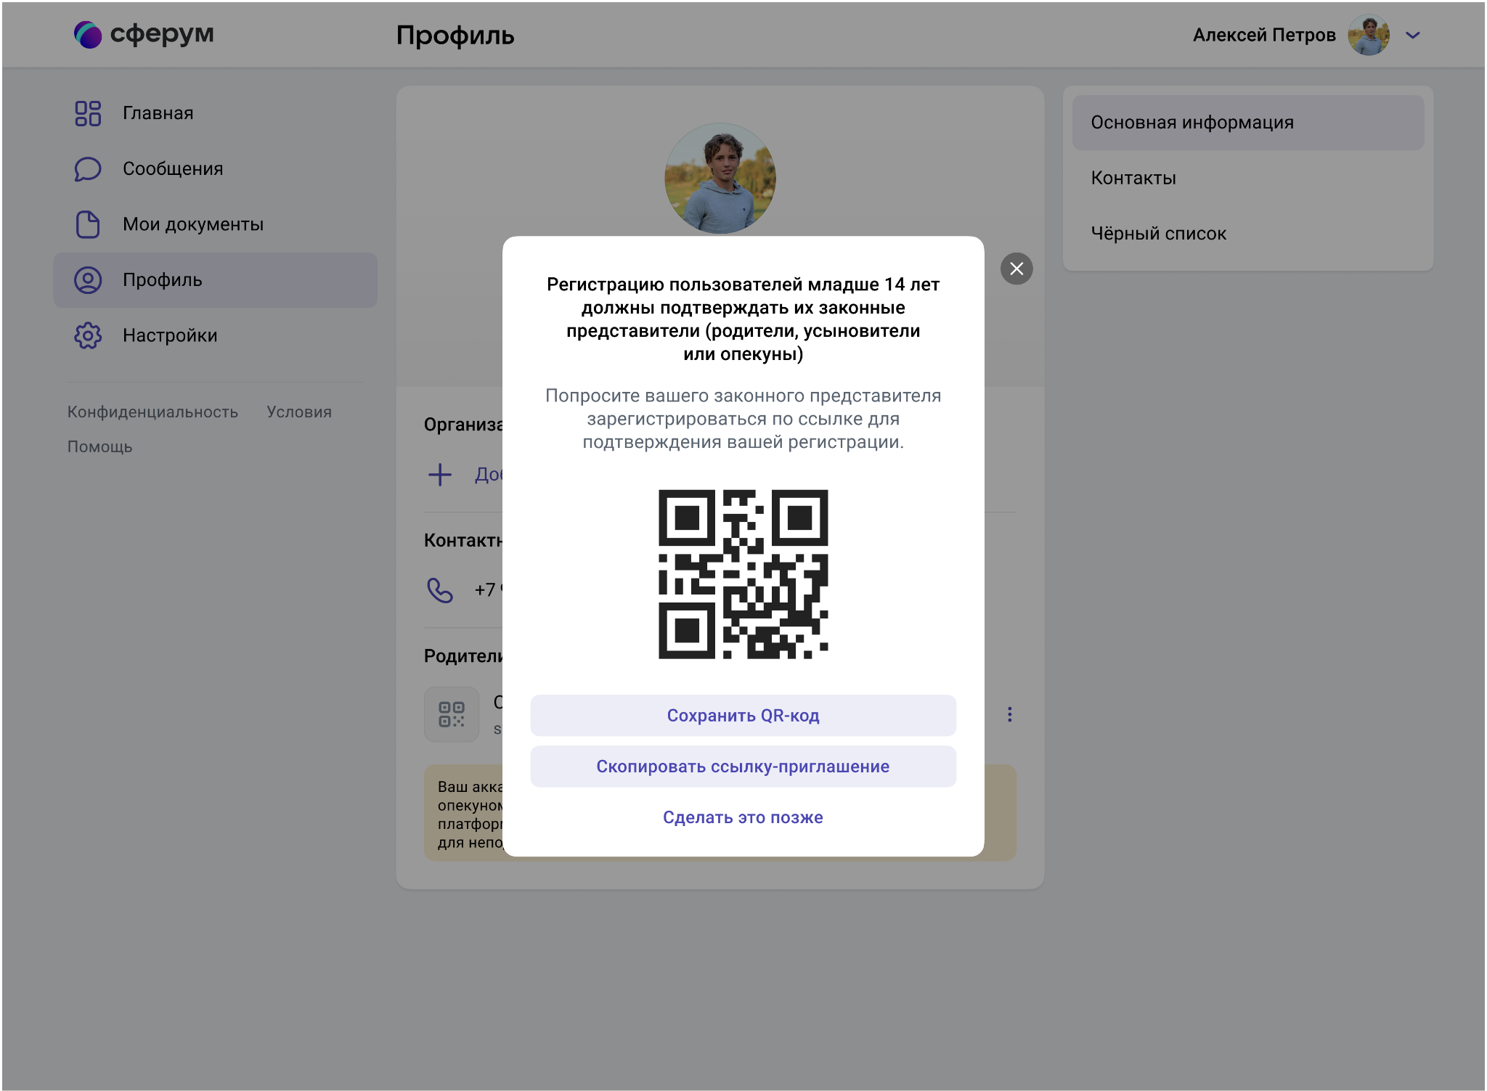
Родитель. Регистрация ребёнка или вход в профиль

Slide 2
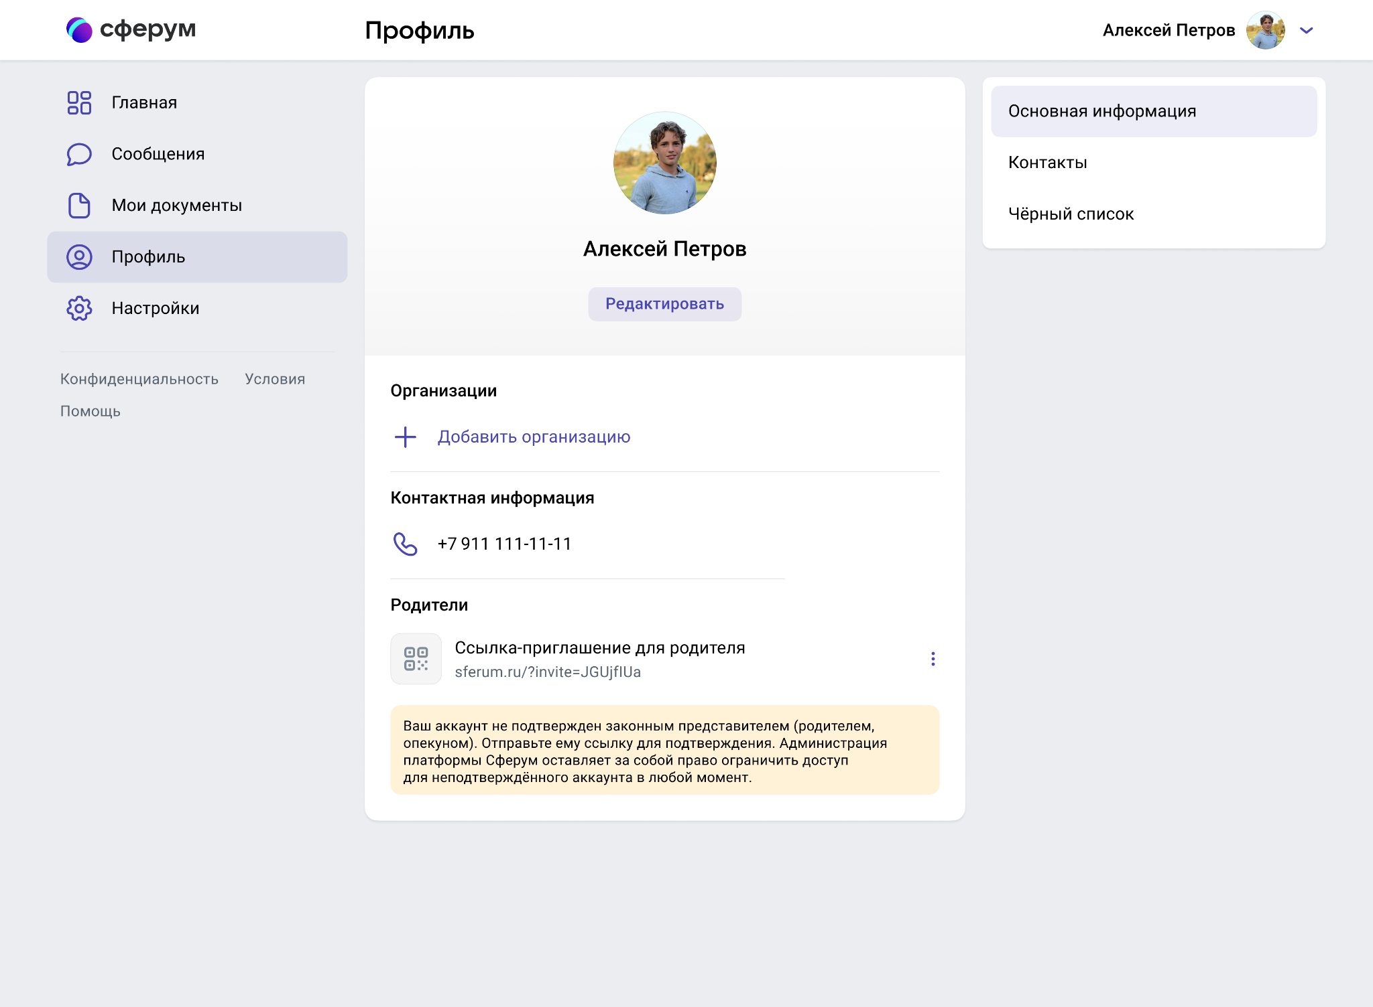
Родитель. Регистрация ребёнка или вход в профиль

Slide 3
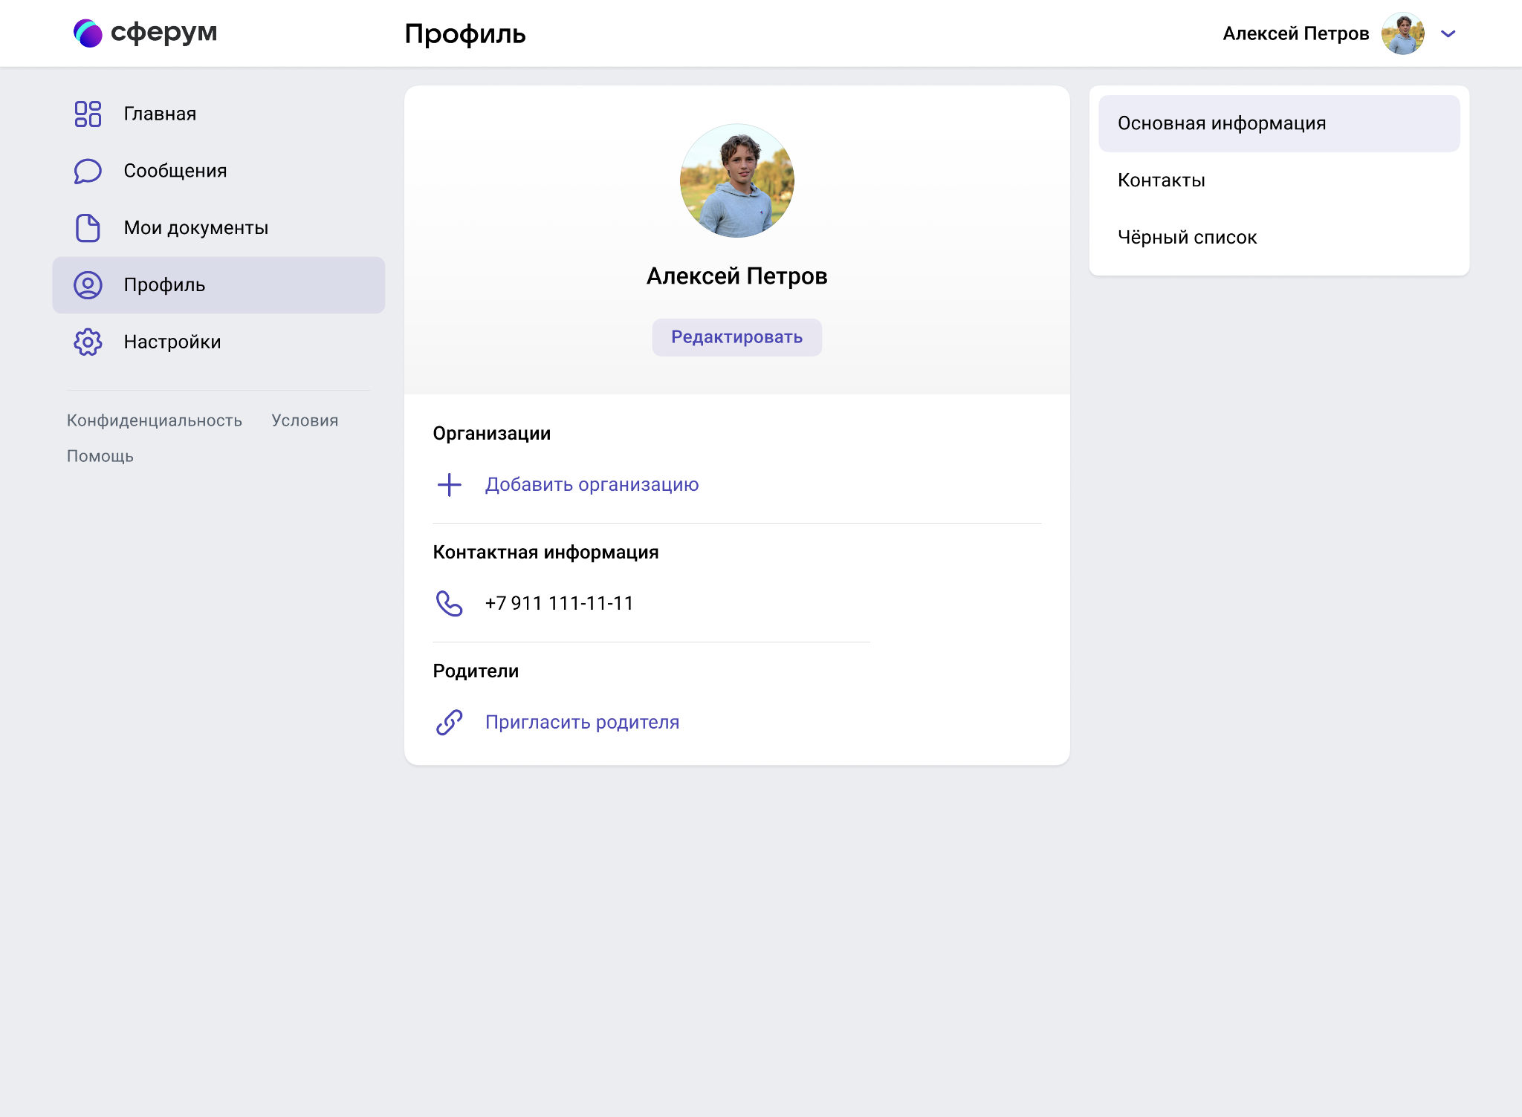
Родитель. Регистрация ребёнка или вход в профиль

Slide 4
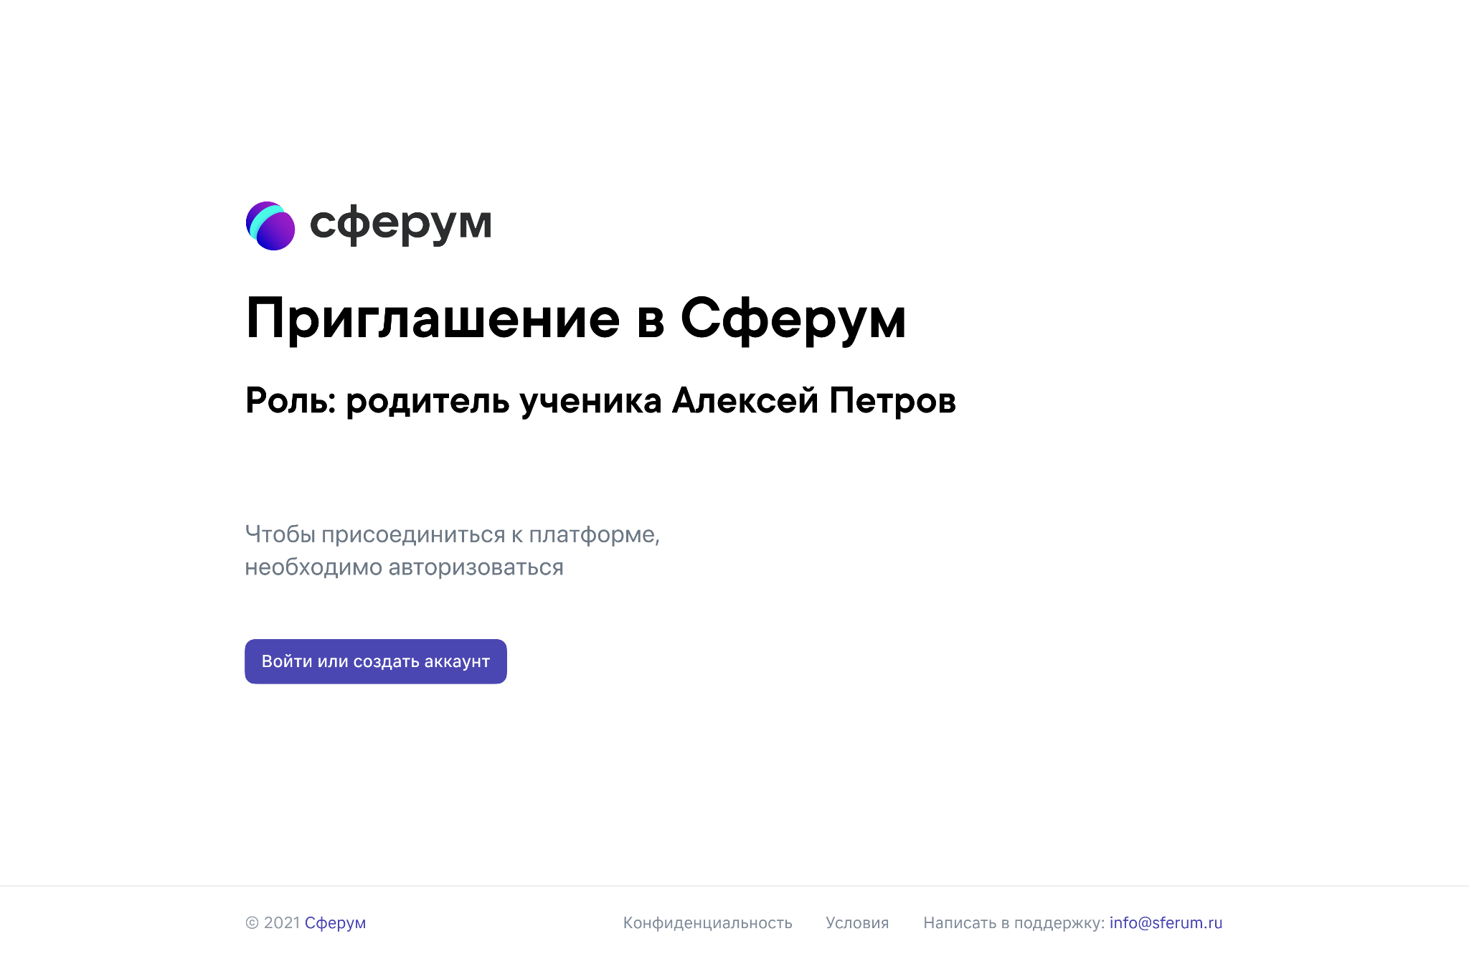
Родитель. Регистрация по ссылке-приглашению

Slide 5
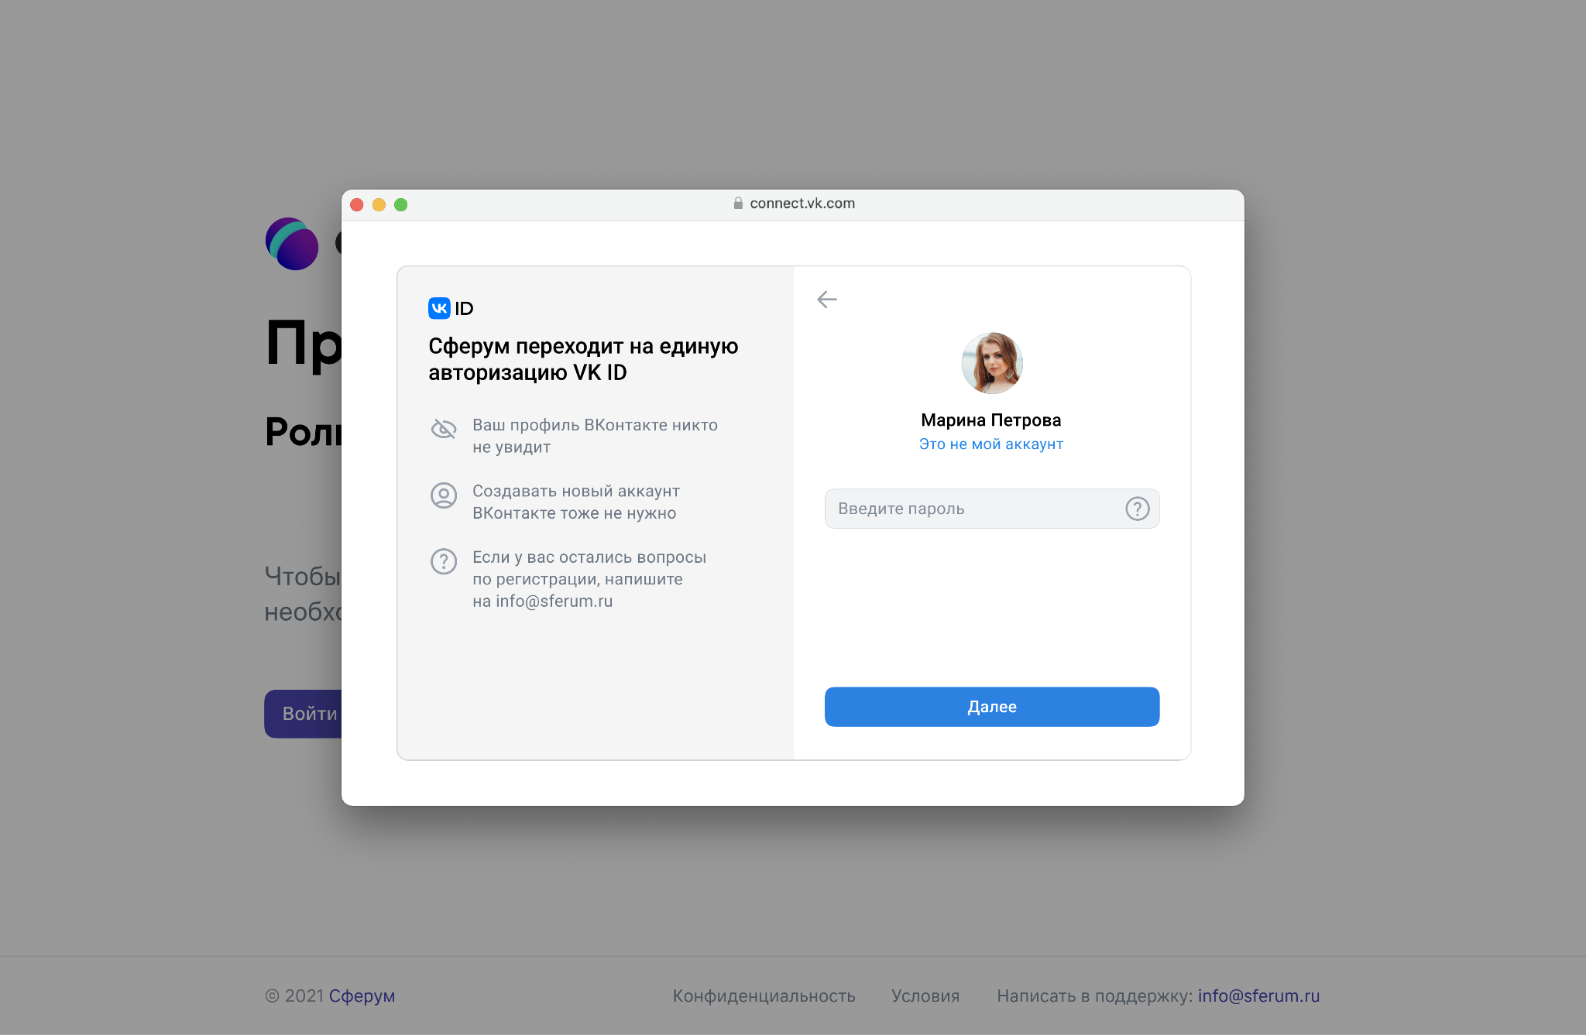
Родитель. Регистрация по ссылке-приглашению

Slide 6
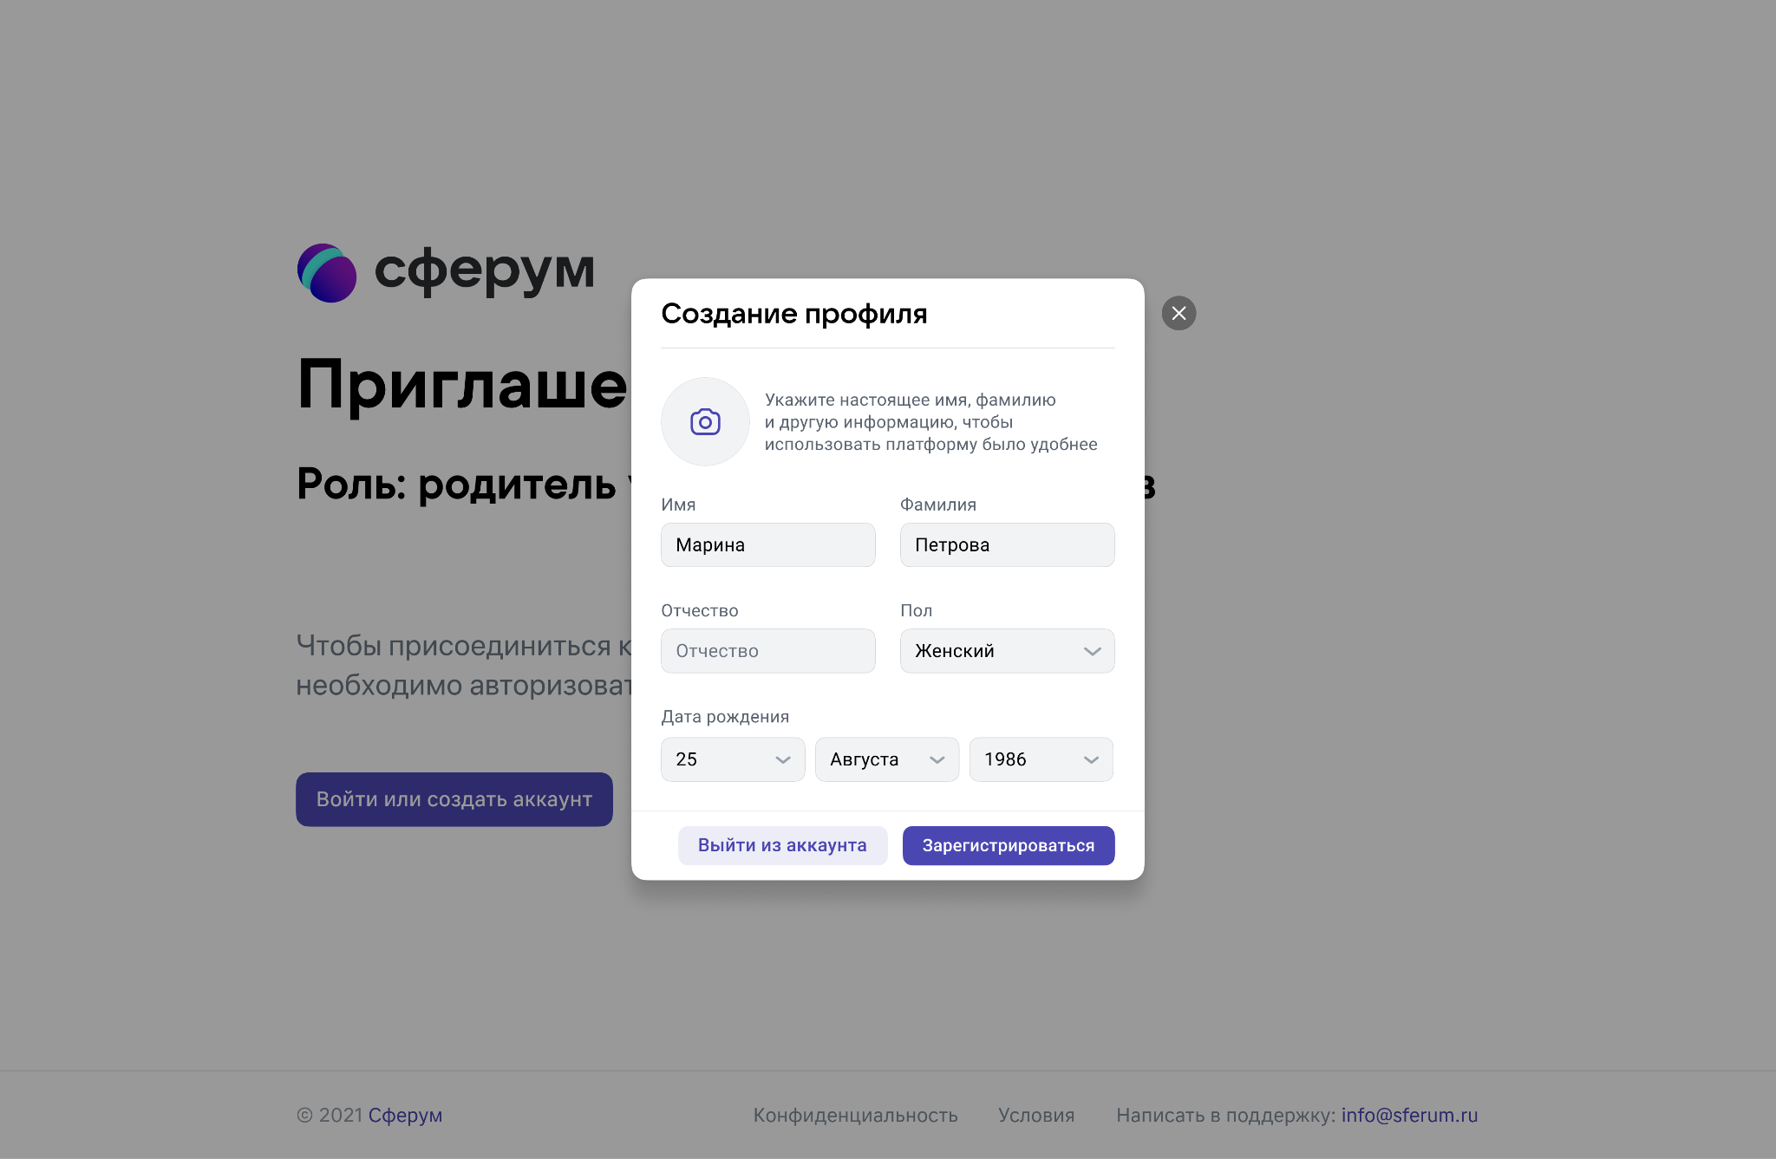
Родитель. Регистрация по ссылке-приглашению

Slide 7
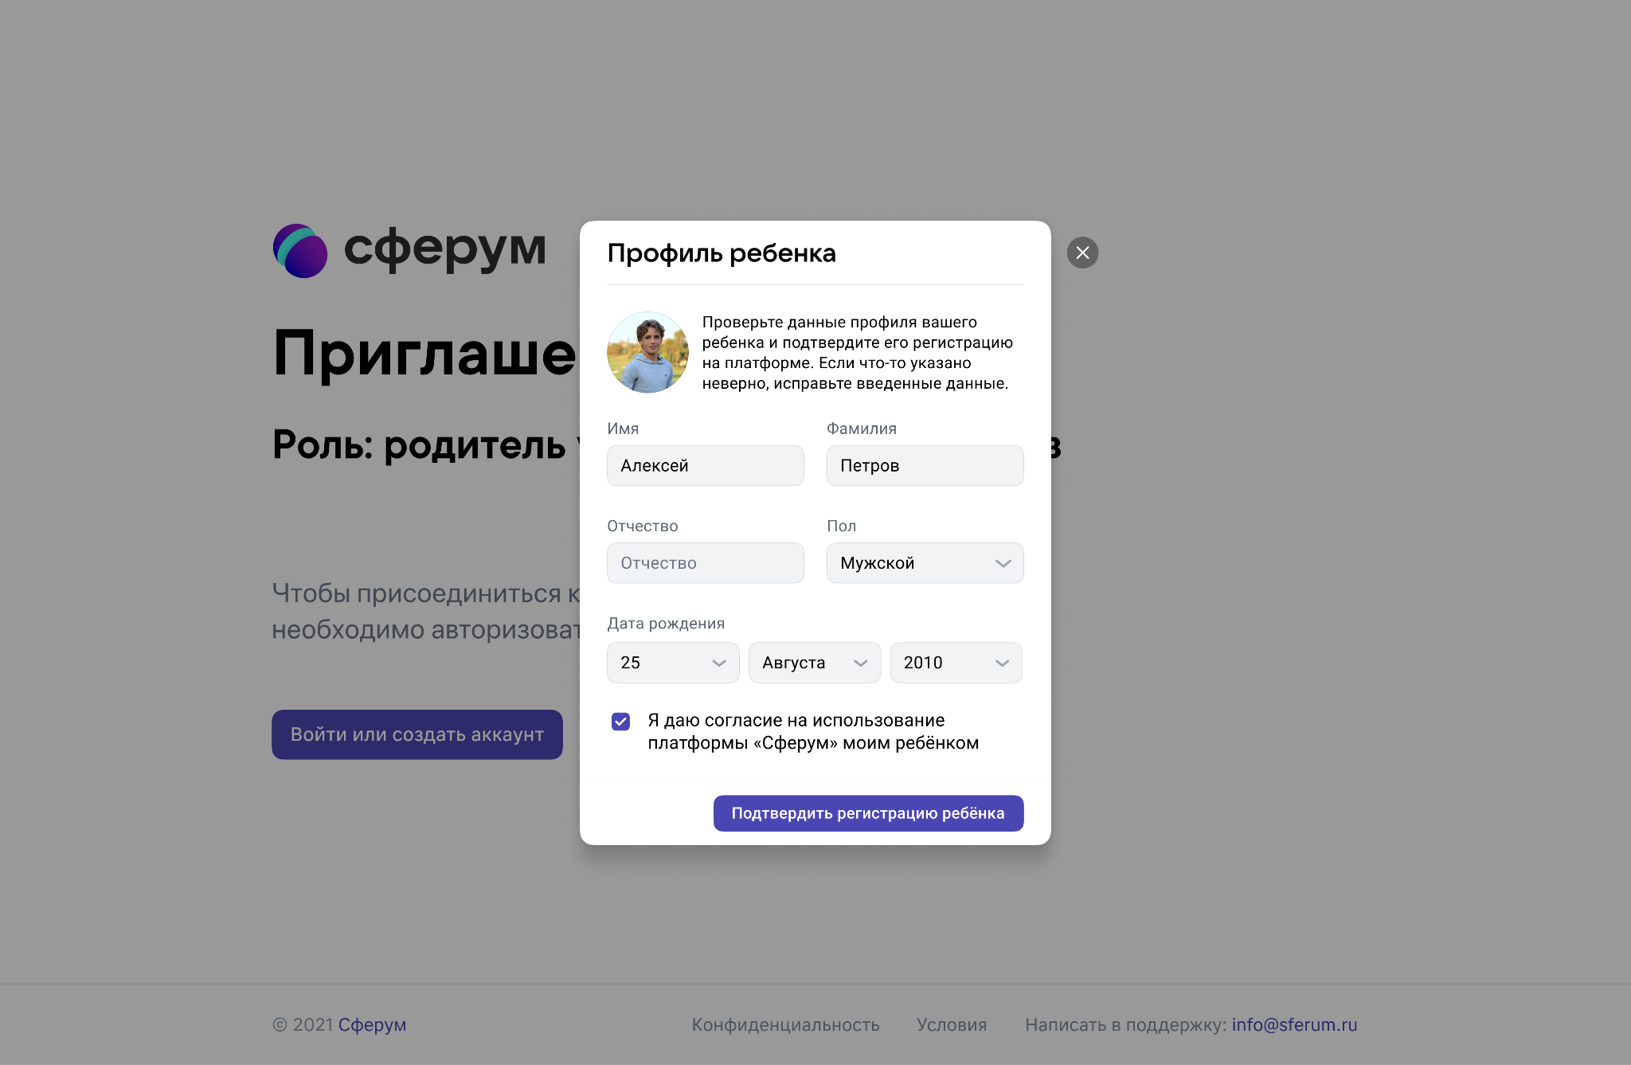
Родитель. Регистрация по ссылке-приглашению

Slide 8
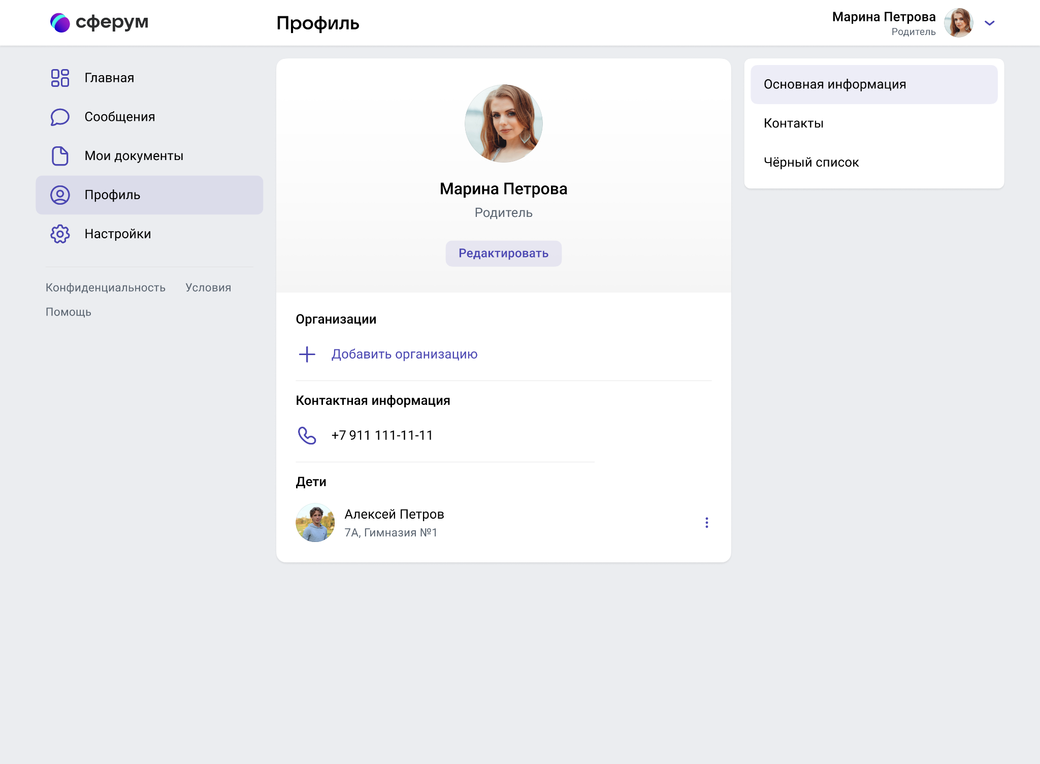
Родитель. Профиль

Slide 9
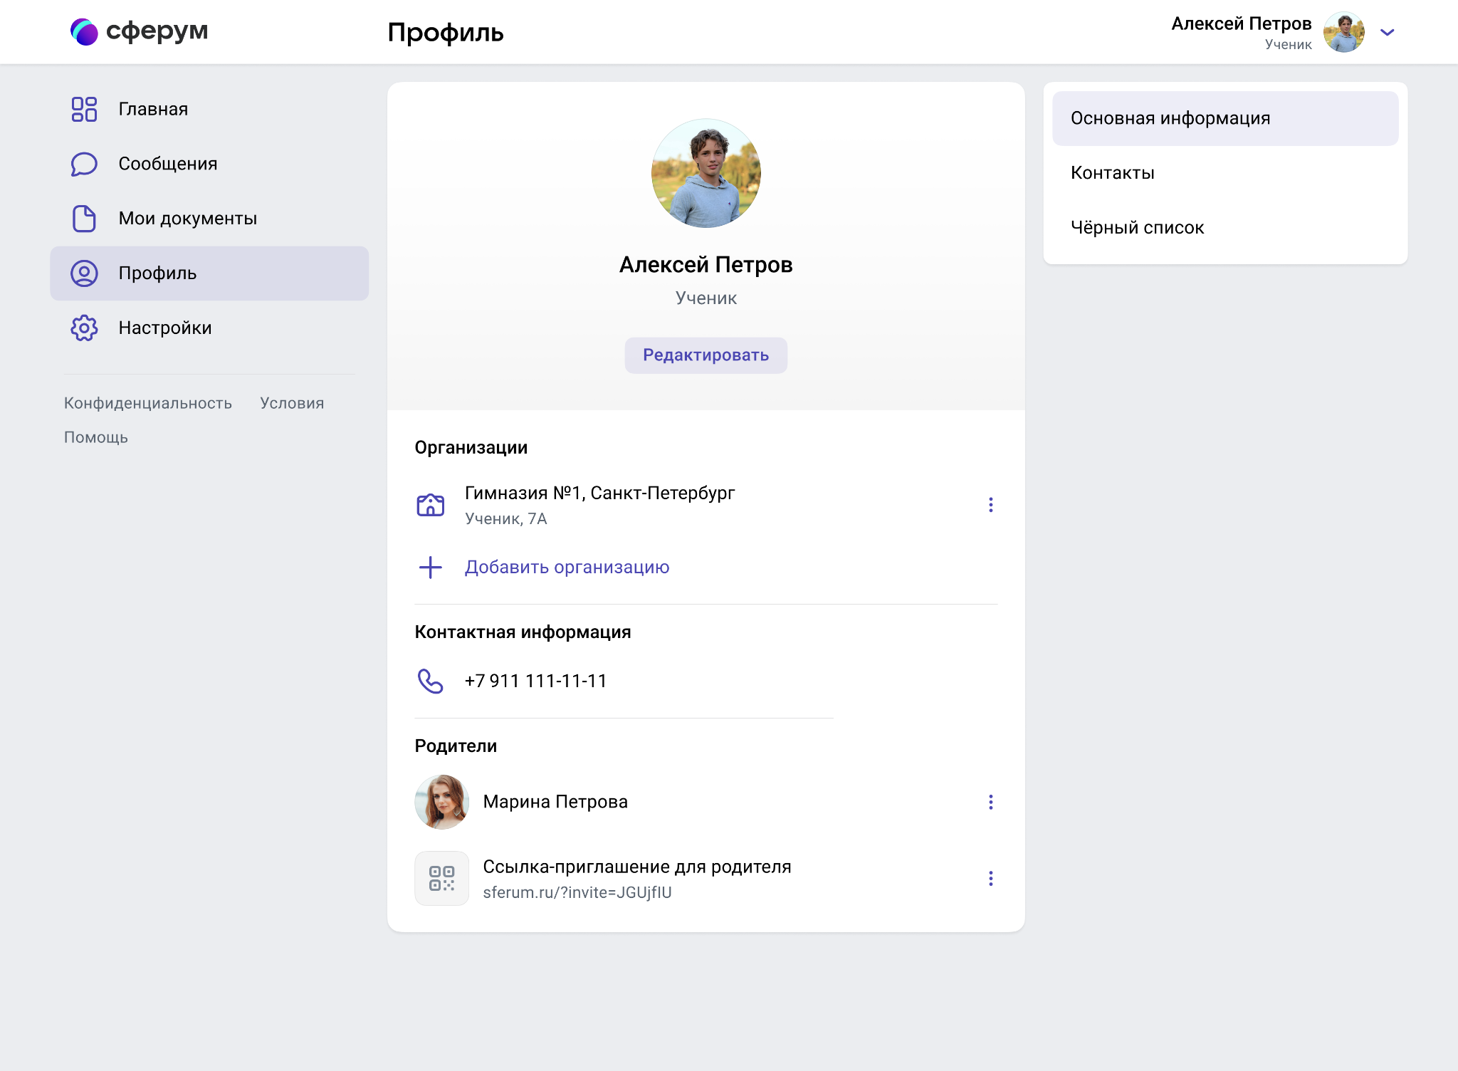
Родитель. Отображение в профиле ребёнка

